Slide 1
Schematy do 6 zajęć

Slide 2


Slide 3
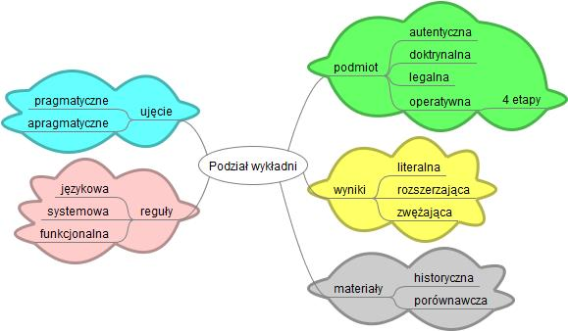

Slide 4


